Slide 1
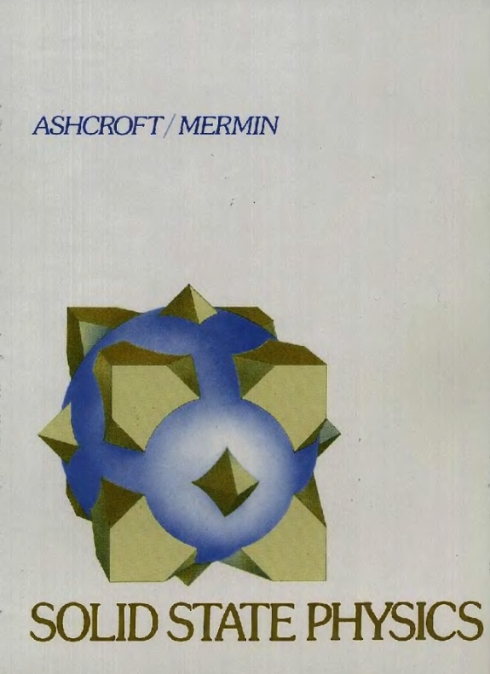
Capitoli 4 e 5

Slide 2
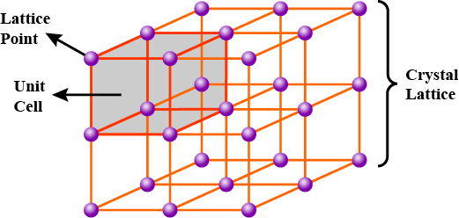



Il reticolo cristallino è una distribuzione ordinata e periodica di punti che indicano la posizione che atomi, molecole
o gruppi di atomi o molecole hanno nella loro disposizione. La cella unitaria è un volume (superficie nel caso 2D) che, se ripetuto nelle 3 (2) direzioni mi riproduce reticolo
3D
$$\vec{a_{1}}$$
$$\vec{a_{2}}$$
$$\vec{a_{3}}$$
vettori fondamentali del reticolo
Nel caso 2D la cella sarà ovviamente 2D…
2D

Slide 3
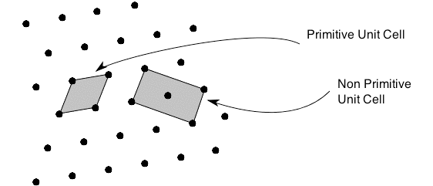
La scelta delle celle non è univoca. La cella di minimo volume o area è detta cella primitiva. Essa copre tutto lo spazio attraverso traslazioni pari ai vettori del reticolo di Bravais.
Celle unitarie non primitive (dette anche convenzionali) possono essere scelte perché più intuitive o più facili da utilizzare.
Cella con base

Slide 4
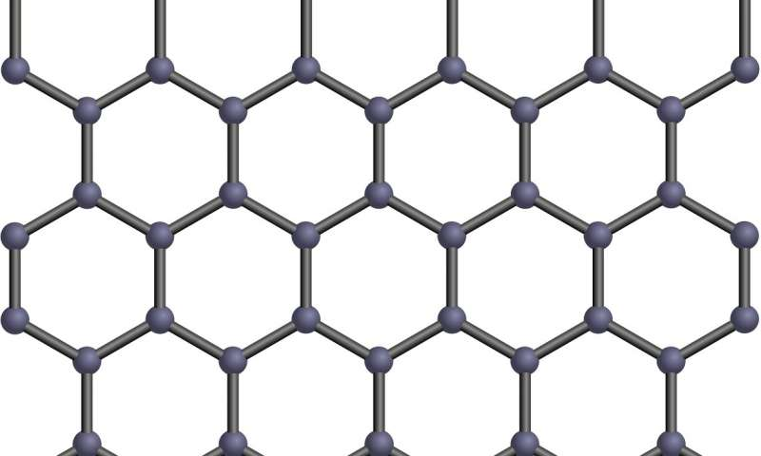
Esempio : il grafene ha reticolo esagonale con base

Slide 5
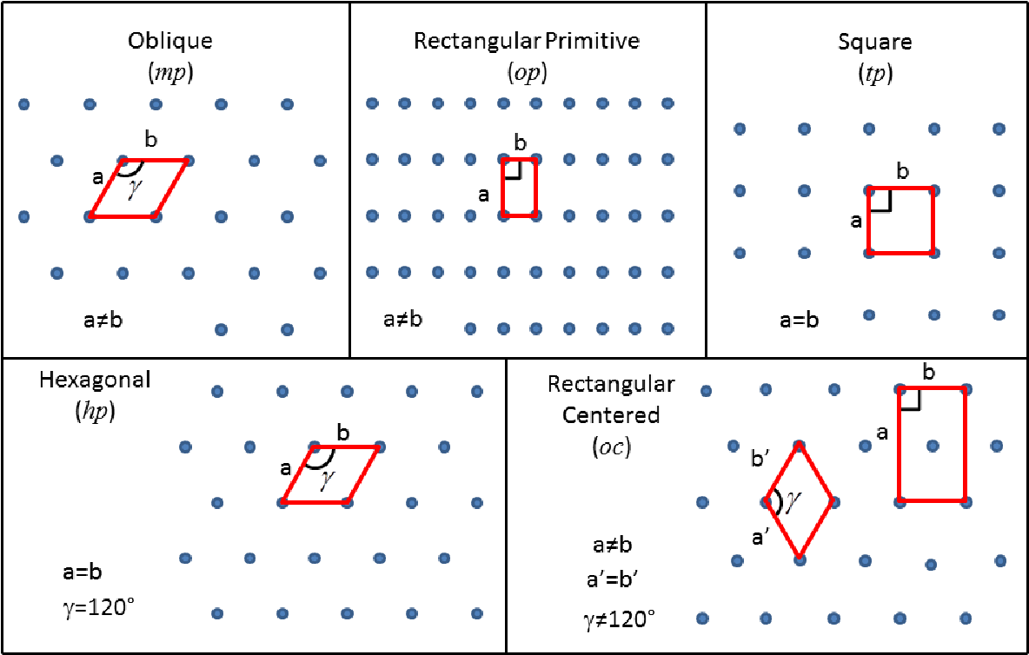
L’insieme di reticoli possibili con cui si può ricoprire una superficie o un volume è noto come insieme di Reticoli di Bravais. Ho 5 possibilità in 2D e 14 in 3D.
Reticoli di Bravais 2D

Slide 6
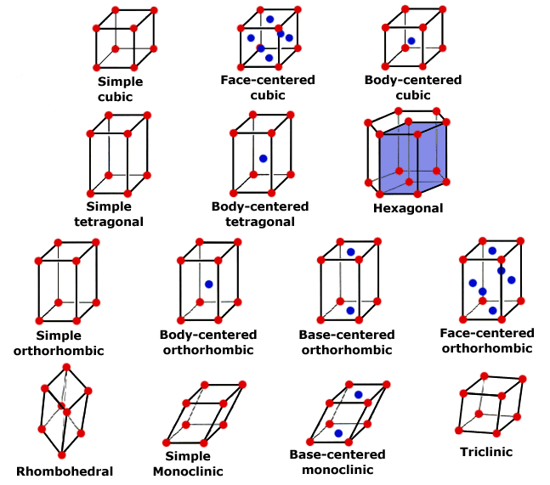
Reticoli di Bravais 3D

Slide 7
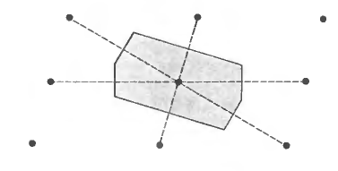
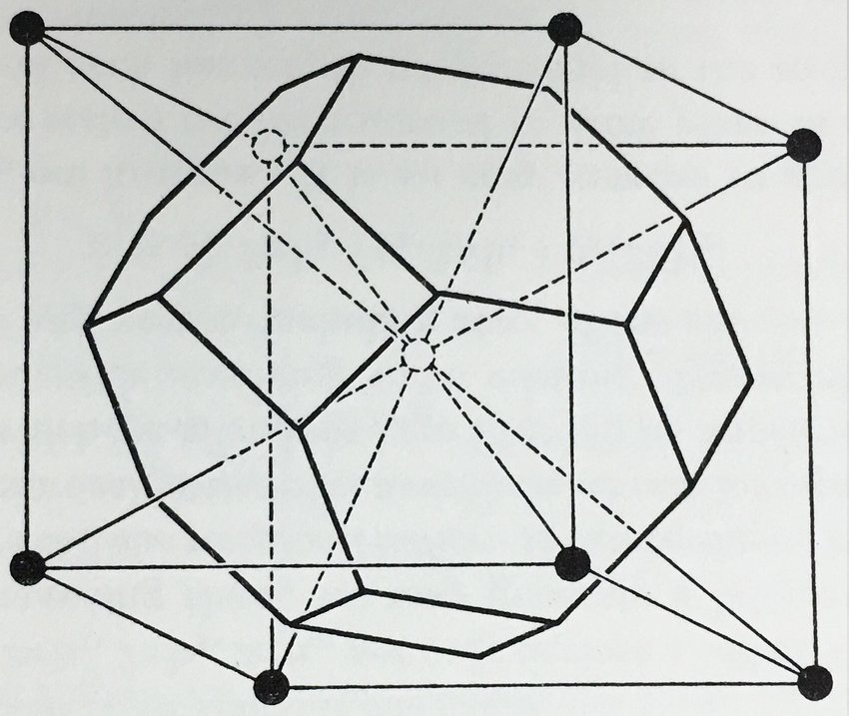
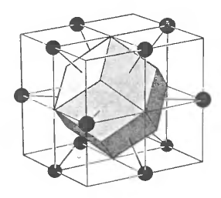
Cella di Wigner-Seitz
E’ la cella primitiva centrata rispetto ad un punto del reticolo e più simmetrica rispetto ad esso. Si trova con la procedura indicata a fianco:
Collego un punto ai primi vicini
Traccio le mediane
La cella ottenuta è la cella di WS
Nel caso 3D le mediane diventano dei piani…

Slide 8
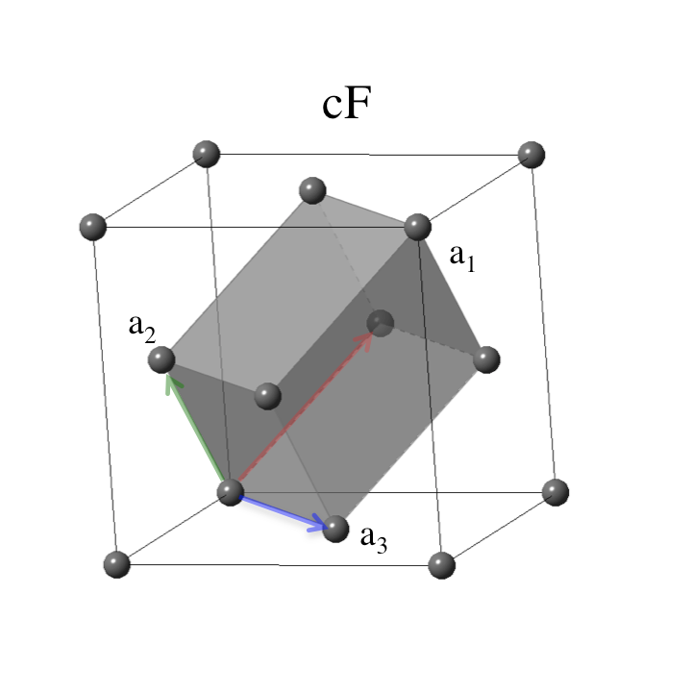
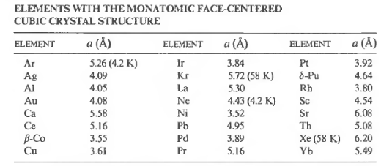
Reticolo FCC

Slide 9
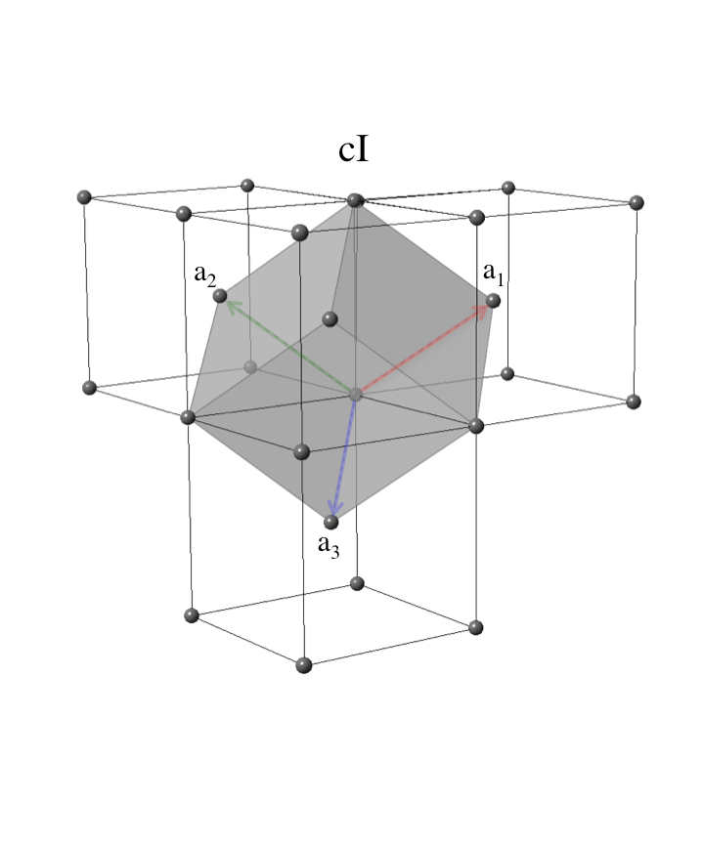
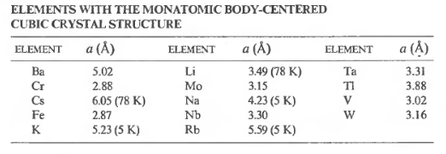
Reticolo BCC

Slide 10
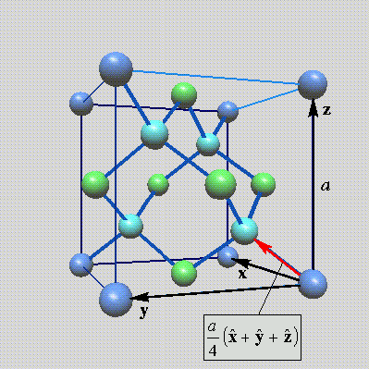
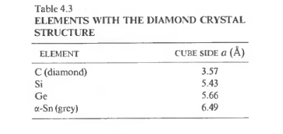
Reticolo Diamante

Slide 11
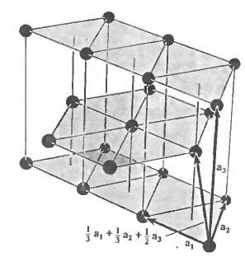
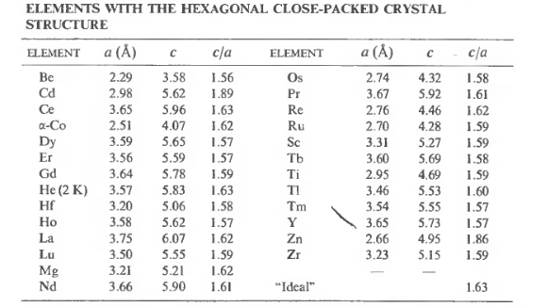
Reticolo esagonale compatto
(HCP)

Slide 12
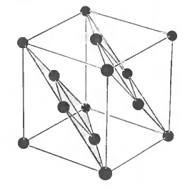
Reticoli Close-Packed
Stacking ABC
Stacking ABAB
Lo stacking ABC è il reticolo FCC.
FCC e HCP permettono il massimo impacchettamento
di sfere in un volume in termini di spazio occupato
Packing : 74% (BCC: 68% SC: 52%)

Slide 13
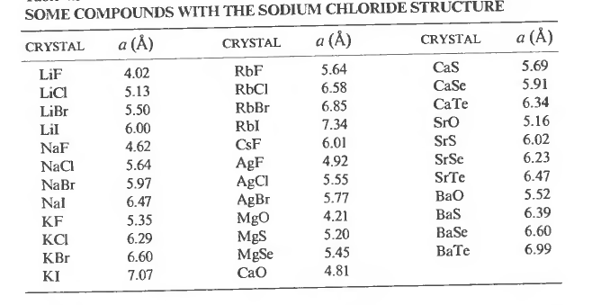
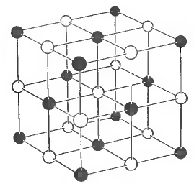
Cristalli di composti di due o più elementi sono necessariamente descritti da un reticolo con base

Slide 15
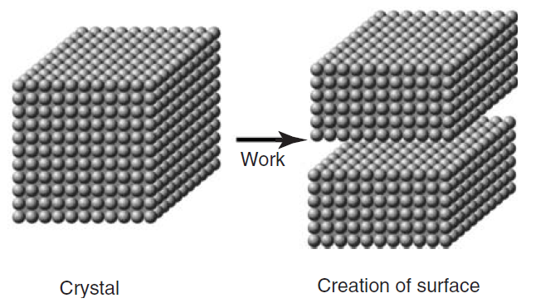

Slide 16
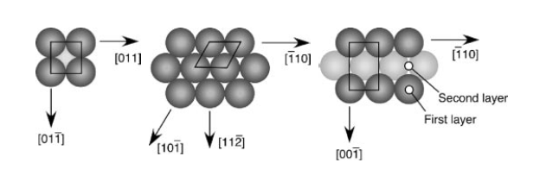
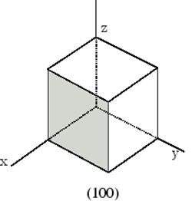
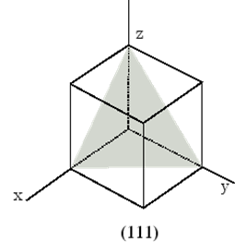
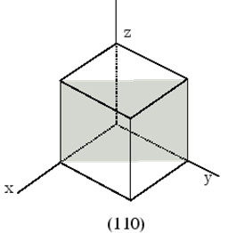
Tre diverse superfici FCC

Slide 17
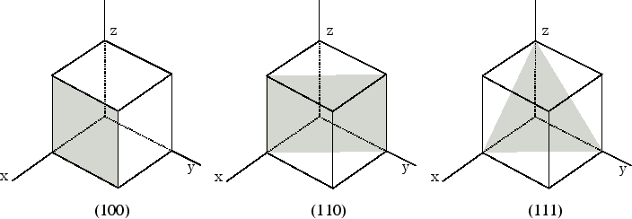
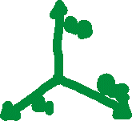
Indici di Miller

Slide 18
Faceting

Slide 19
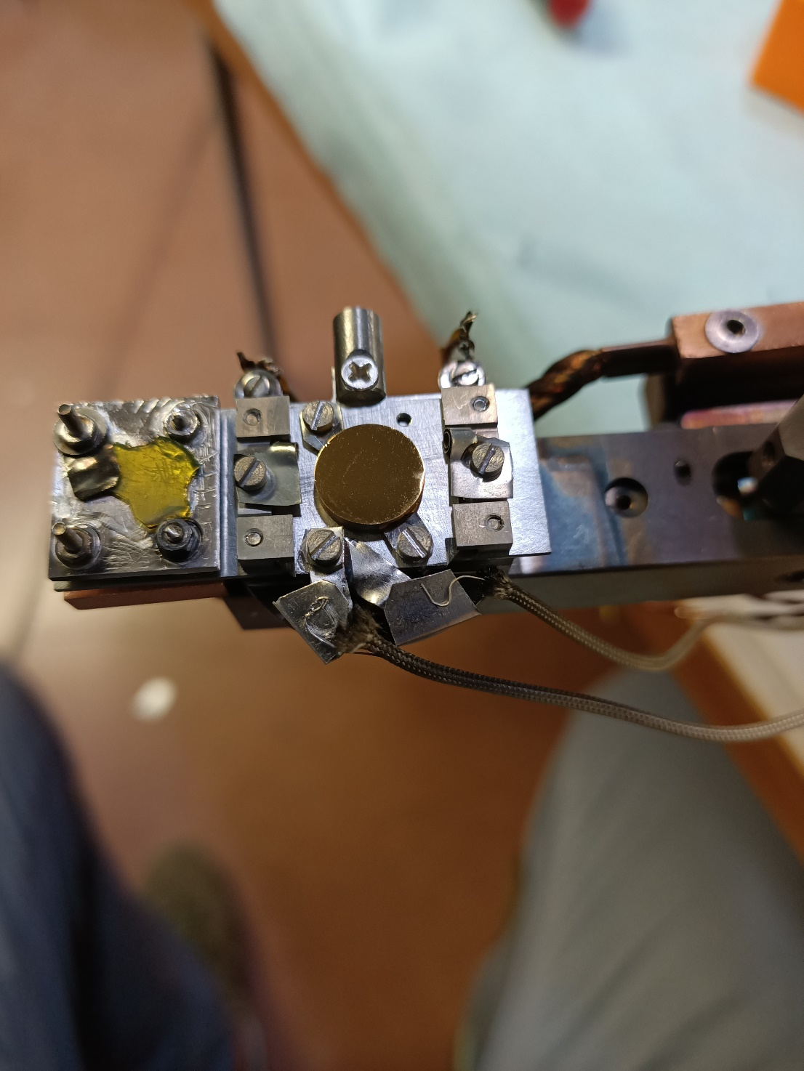
Campione di Au(111)
Single crystal
Montaggio su portacampioni
per misure di spettroscopia

Slide 20
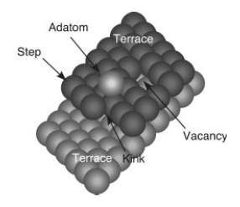
1
2
Siti di adsorbimento:
  On Top
  Bridge
  Hollow HCP
  Hollow FCC
4
3

Slide 21
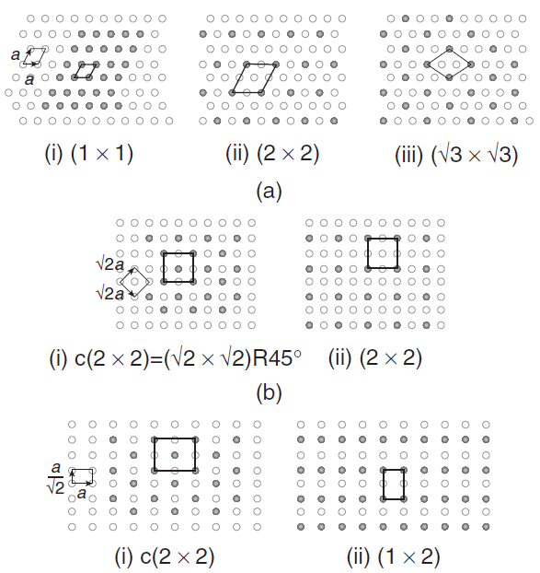
Esempi di strutture commensurate con il substrato

Slide 22
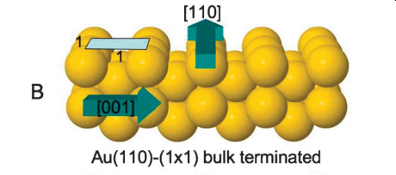
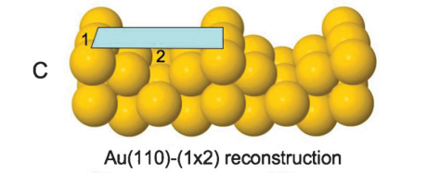
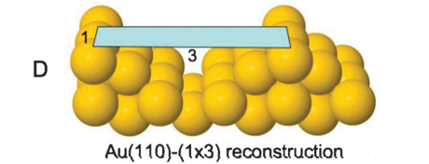
Superficie Au(110) terminata bulk
(quella che mi aspetto semplicemente
da un taglio del cristallo)
Superficie Au(110) che osservo
sperimentalmente, dovuta al rilassamento.
(minimizza l’energia)
Superficie Au(110) dopo un possible lifting
della ricostruzione missing row, dovuto
all’interazione con specie adsorbite
Phys. Chem. Chem. Phys., 2012, 14, 6054–6066

Slide 23
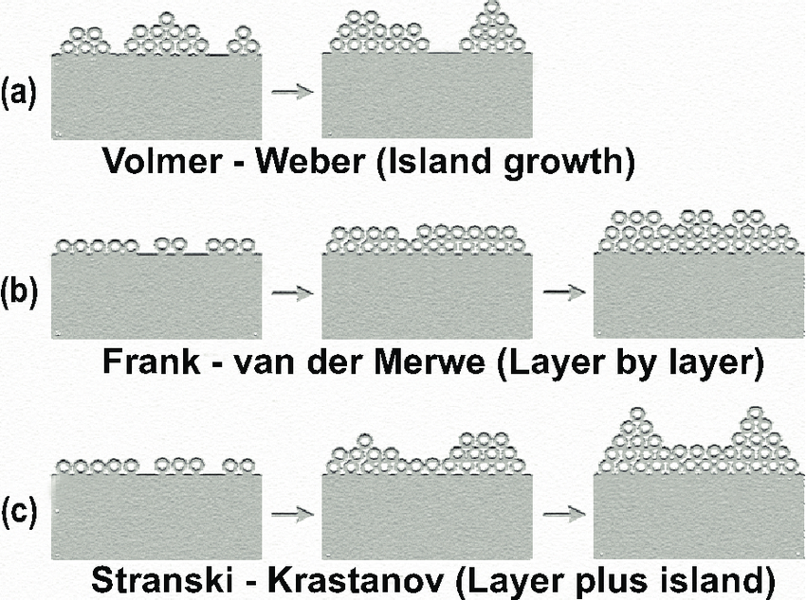
modes of thin-film growth
DOI:10.13140/RG.2.2.31031.78247

